Slide 1



Taller manipulativo
Contenidos para el profesorado

Slide 2

Representaciones de la Tierra
La necesidad de desplazarse motivó que a lo largo de la historia aparecieran distintas representaciones de nuestro planeta.
Las representaciones en tres dimensiones son incómodas y difíciles de replicar.
Un mapa es una representación mediante una proyección cartográfica de la Tierra en una superficie plana.
Con la colaboración de
Organiza
Patrocina

Slide 3
Escalas
Los mapas son representaciones a un tamaño más pequeño que el real pero proporcionales al mismo.
Las escalas representan esa relación de proporcionalidad y suelen escribirse con dos puntos que separan la medida del mapa que corresponde a la medida en la realidad.
1:1000
indica
1 cm en el mapa representa 1000 cm
Con la colaboración de
Organiza
Patrocina

Slide 4
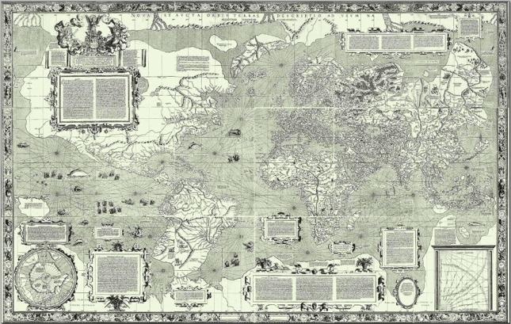
Proyección de Mercator
Mercator, 1569
Con la colaboración de
Organiza
Patrocina

Slide 5
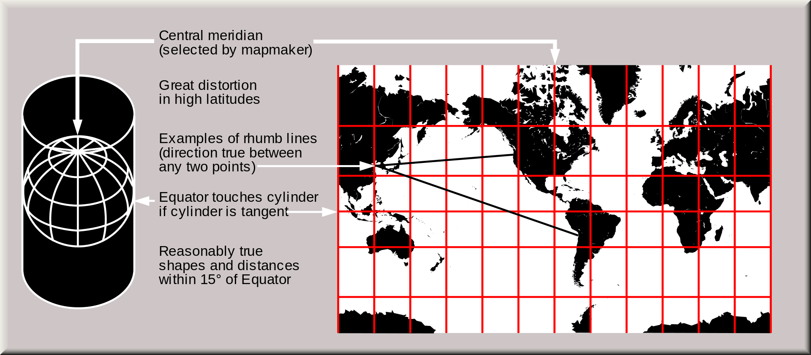
Proyección de Mercator
Proyección cilíndrica tangente al ecuador
Se inscribe la esfera en un cilindro
Se proyectan los puntos de la esfera en un cilindro.
Se “desenrrolla” el cilindro
Con la colaboración de
Organiza
Patrocina

Slide 6
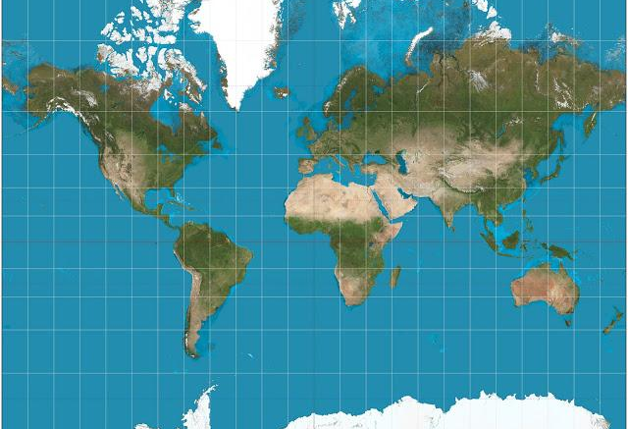
Proyección de Mercator
No conserva las distancias entre meridianos
No conserva la longitud de los paralelos
Con la colaboración de
Organiza
Patrocina

Slide 7
¡Atención navegantes!
Conserva los ángulos
Diseño de rutas con rumbo constante trazando simplemente líneas rectas en el mapa
Con la colaboración de
Organiza
Patrocina

Slide 8
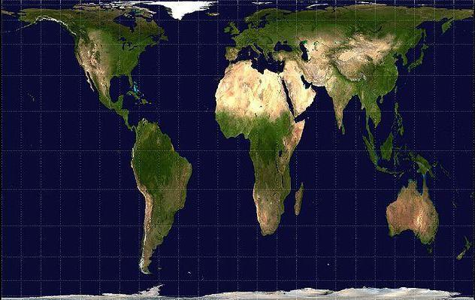
Proyección de Gall-Peters
Gall, 1885
Peters, 1974
Con la colaboración de
Organiza
Patrocina

Slide 9
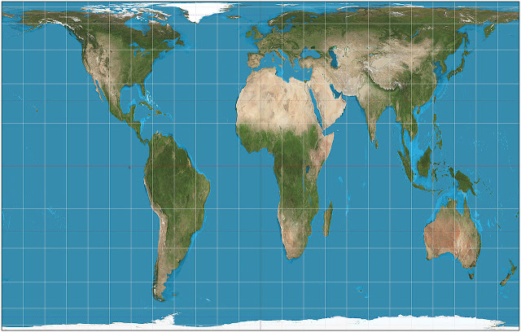
Proyección de Gall-Peters
No conserva las distancias
No conserva los ángulos
Con la colaboración de
Organiza
Patrocina

Slide 10
¡Atención gobernantes!
Conserva las áreas
Con la colaboración de
Organiza
Patrocina

Slide 11
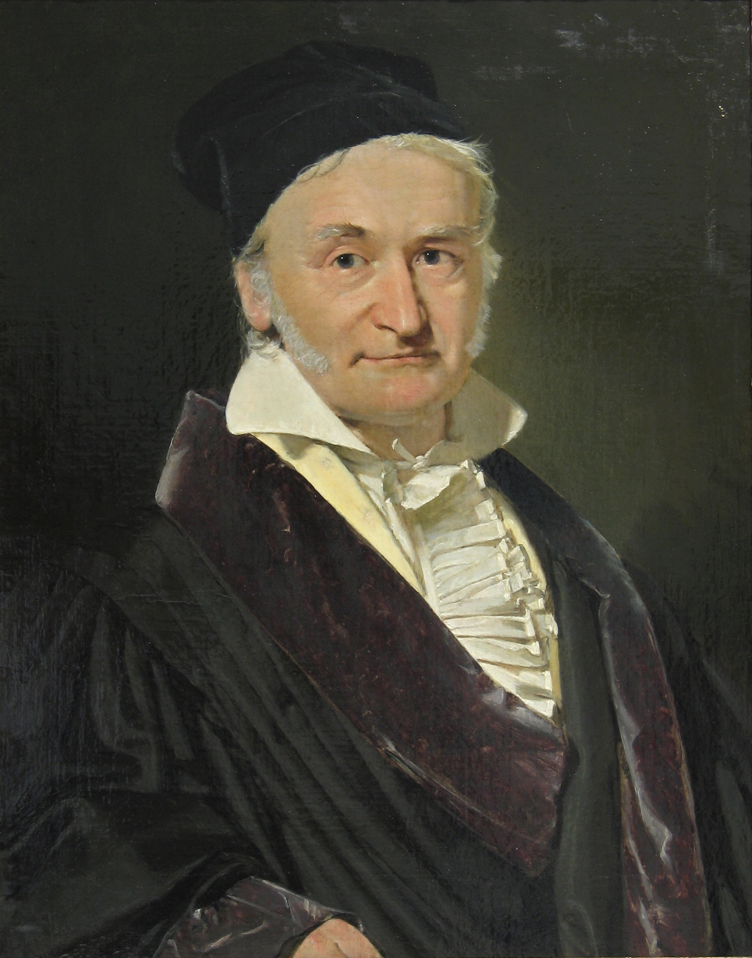
Teorema Egregio de Gauss (1828)
La curvatura de una superficie es invariante por transformaciones que conservan distancias (y tamaños y formas)
El plano y la esfera tienen curvaturas distintas
Carl Friedrich Gauss
Con la colaboración de
Organiza
Patrocina

Slide 12
No hay un mapa perfecto
No puede existir un mapa de la Tierra que conserve a la vez:
distancias
ángulos
áreas
Con la colaboración de
Organiza
Patrocina

Slide 13
Objetivos del taller
Se busca analizar las distintas representaciones de la Tierra, motivadas por el desplazamiento entre dos ciudades. Durante el taller se trabajarán las escalas, necesarias para poder tener representaciones de tamaño adecuado de distancias que realmente son muy grandes y se comprobará empíricamente que los mapas a los que estamos acostumbrados son realmente representaciones deformadas de la realidad, los cuáles no nos sirven para calcular distancias.
Con la colaboración de
Organiza
Patrocina

Slide 14
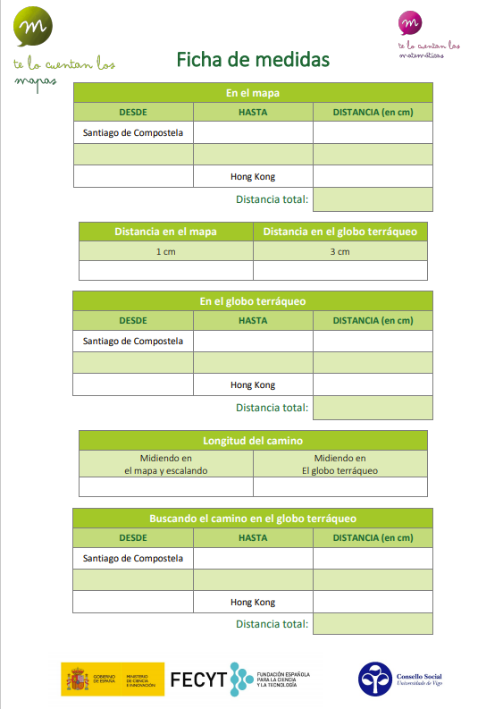
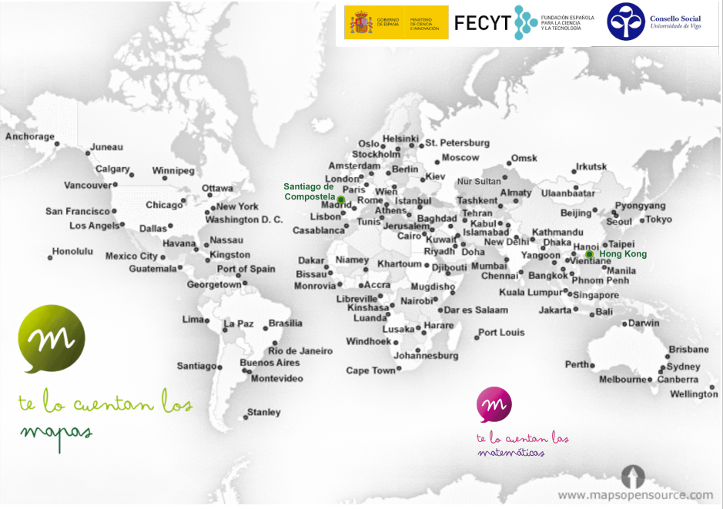
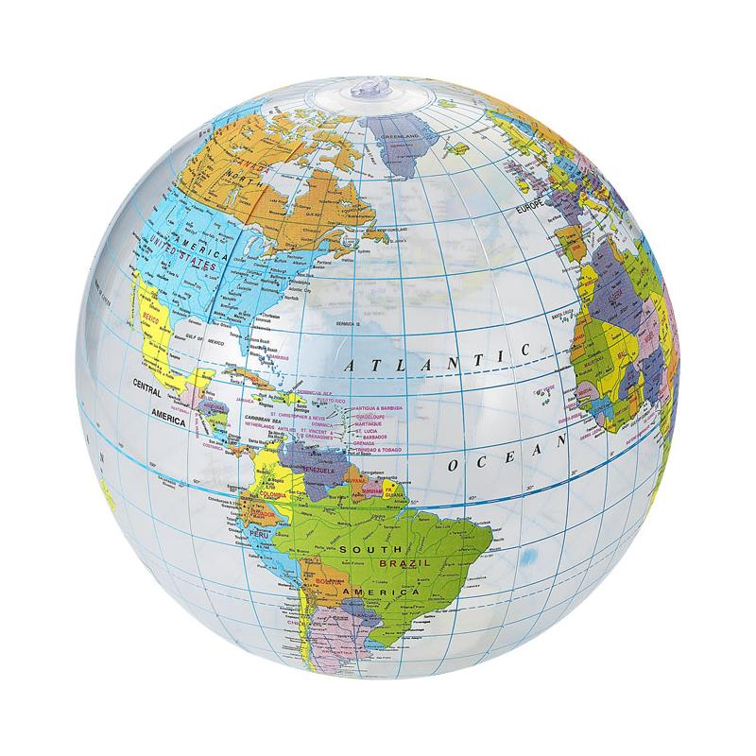
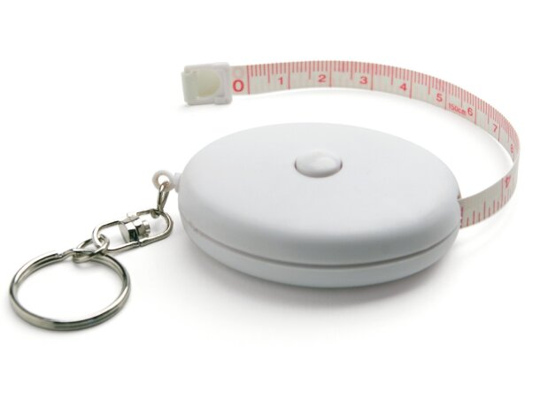
Material necesario para el taller
Material escolar básico: folios y bolígrafo.
Material específico
Con la colaboración de
Organiza
Patrocina

Slide 15
Resultados de aprendizaje
Diseñar el camino más corto utilizando distintas representaciones de nuestro planeta Tierra (mapas y globos terráqueos).
Comprobar las relaciones entre dichas representaciones.
Manejar el concepto de escala.
Reconocer distintos tipos de mapas (proyecciones de Mercator y Gall-Peters).
Comprender las limitaciones de los mapas como representaciones de la realidad.
Con la colaboración de
Organiza
Patrocina

Slide 16
Temporalización y secuenciación
90 min
Diseño del camino más corto en el mapa
Comparación del mapa y el globo
Los mapas nos engañan
Diseño del camino más corto en el globo terráqueo
Reto
Con la colaboración de
Organiza
Patrocina

Slide 17


Con la colaboración de
Organiza
Patrocina

